Slide 1


Мир вокруг нас
Откуда берутся снег и лёд

Slide 2

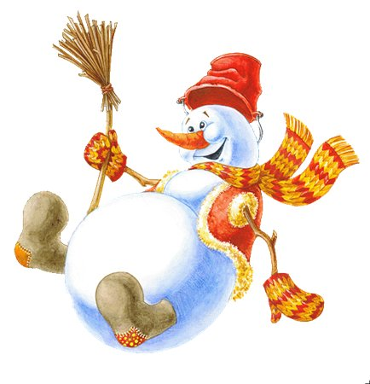
Ребята! Давайте изучим свойства снега и льда.

Slide 3
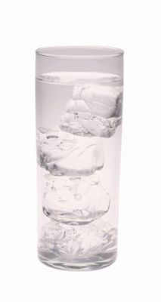
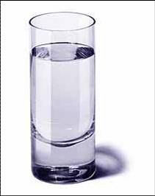
В тепле снег и лёд тают. Образуется вода.

Slide 4
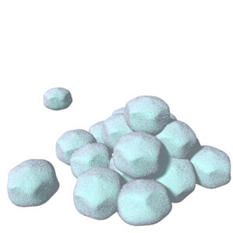
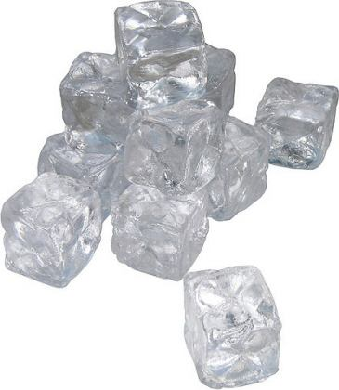
Снег белый. Лёд бесцветный.

Slide 5
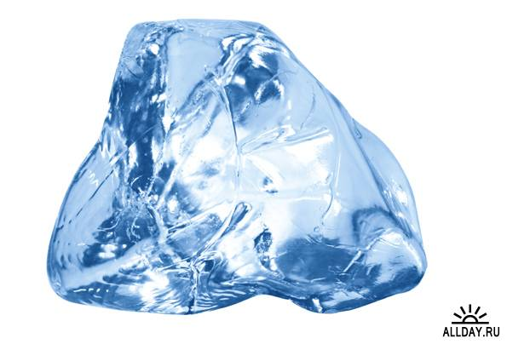
Снег непрозрачный. Лёд прозрачный.

Slide 6
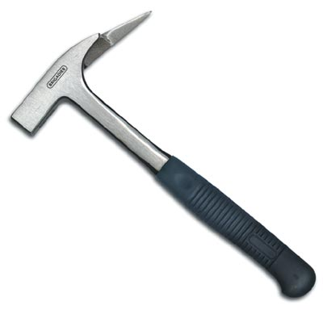
Снег рыхлый. Лёд хрупкий.

Slide 7

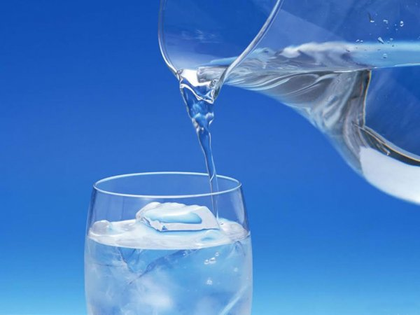
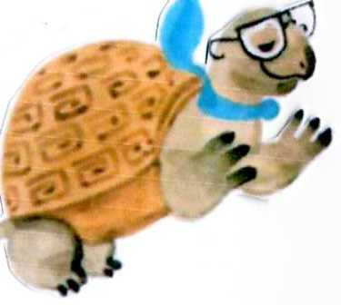
Снег и лед образуются из воды, снег и лед — это замерзшая вода.

Slide 8
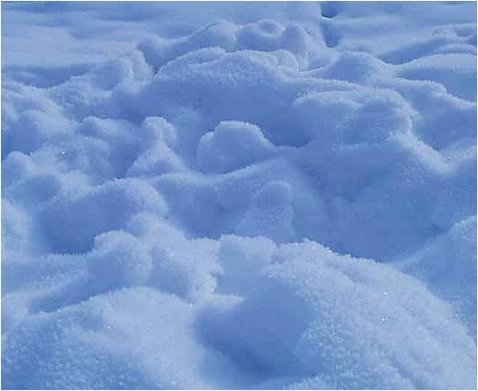

Где же образуется снег?

Slide 9
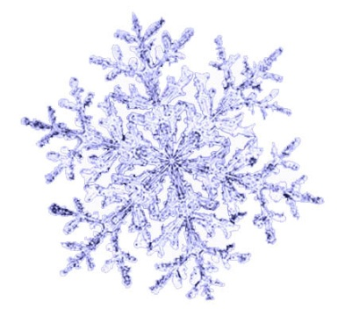


Туча по небу гуляла
И случайно задремала.
Ветры буйные на воле
Увидали:
туча спит,
Как перину,
Распороли —
И оттуда пух летит…
Пух летит —
В глазах рябит,
А поймаешь —
Холодит.

Slide 10
Снежинки образуются высоко в небе, в облаках.

Slide 11
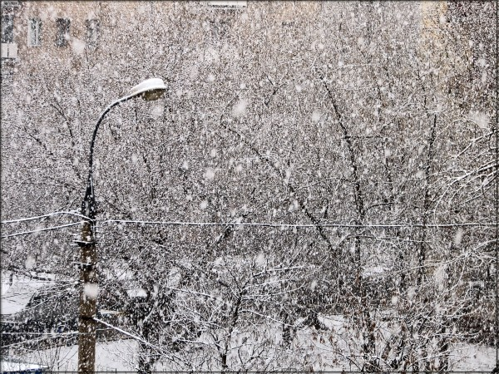

Slide 12
А где образуется лед? Можем ли мы сами сделать лед? Как? Делаете ли вы лед дома? Для чего?

Slide 13
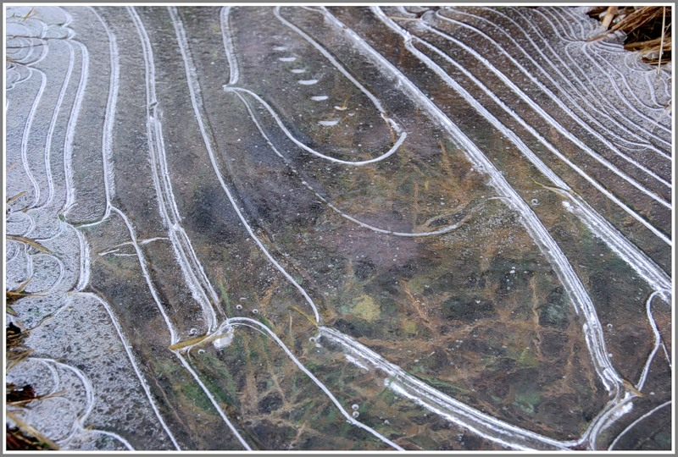

Slide 14
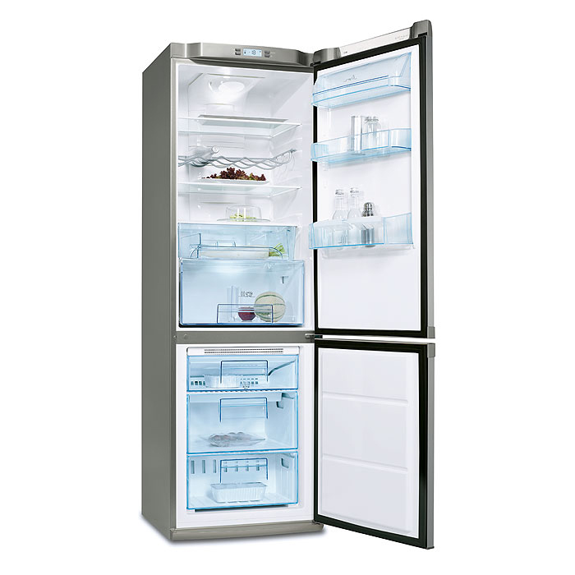
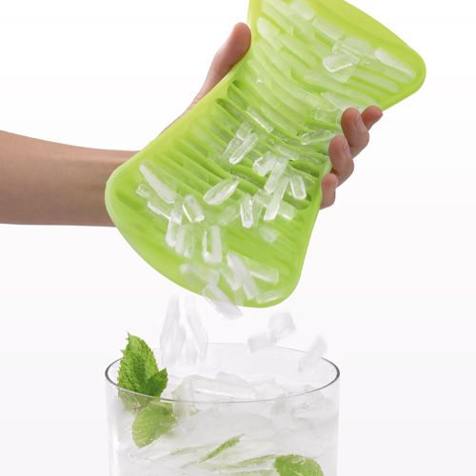

Slide 15
Летели серые гуси, Нароняли белого пуха.
Дедушка без топора мост мостит.

Slide 16
Вспомните, какой формы снежинки падали вам на варежки во время прогулки? Все они были разные и очень красивые, но у них обязательно шесть лучиков, шесть иголочек.

Slide 17
Первые снежинки в воздухе кружатся,
Упадут на землю, но не залежатся.
Первые снежинки на руке растают…
Холодят, волнуют и напоминают,
Что вот-вот настанут зимние деньки,
Что пора готовить лыжи и коньки,
Что пора готовить санки детворе.
И каток, и горку делать во дворе…
Первые снежинки — от зимы привет,
Словно проверяет: ждете или нет.

Slide 18
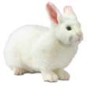
Мы слепили снежный ком.
Ушки сделали потом.
И как раз вместо глаз
Угольки нашлись у нас.
Кролик вышел как живой!
Он с хвостом и с головой!
За усы не тяни —
Из соломинок они!
Длинные, блестящие,
Точно настоящие!

Slide 19

М
О
Л
О
Д
Ц
Ы
!

Slide 20
СПАСИБО ЗА ВНИМАНИЕ
Автор презентации – Линник О.А.

